Slide 1
Osiguranje energetskih postrojenja od katastrofalnih rizika
Branko Pavlović
Generali osiguranje Srbija Aranđelovac jun, 2015.
Jun, 2014

Slide 2
Katastrofalni rizici ● Katastrofalni rizik predstavlja pojedinačnu opasnost koja preti relativno velikom broju ljudi ili imovine, istovremeno ugrožavajući osiguravačevu finansijsku snagu ● Evropska unija pretrpela je ukupne gubitke od 21 milijardu evra u 2013. godini ● Događaj je razvrstan u katastrofu ako je:
10 ili više ljudi nastradalo i/ili
100 ili više ljudi prijavilo da je pogođeno dejstvima i/ili
Proglašeno vanredno stanje i/ili
Upućen poziv za međunarodnu pomoć
Generali osiguranje Srbija Aranđelovac jun, 2015.
Jun, 2014

Slide 3
Katastrofalni rizici
Rizici prirodnih katastrofa (NatCat) |  | Tehnološki rizici
Poplave |  | Industrijski incidenti
Loše vremenske prilike |  | Nuklearni incidenti
Pandemije/epidemije |  | Transportni incidenti
Stočne epidemije |  | Sajber napadi
Šumski požari |  | Teroristički napadi
Zemljotresi |  | Gubitak kritične infrastrukture
Klizišta |  | Javni neredi
Suša |  | Zagađenje mora
Kosmičke oluje |  | Kontaminacija vode i hrane
Vulkanske erupcije |  | ABH napadi
Štetni mikroorganizmi |  | Izbeglice
Cunami |  | Zagađenje prirodne sredine
Generali osiguranje Srbija Aranđelovac jun, 2015.
Jun, 2014

Slide 4
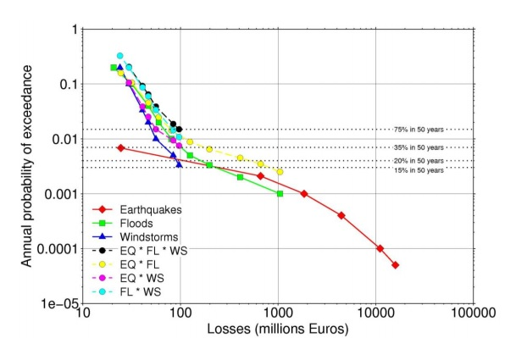
Individualna kriva rizika za tri glavne NatCat opasnosti
Na krivi svih rizika sa štetama od 100 miliona evra, vidi se da je verovatnoća značajno porasla, npr. verovatnoća nastanka takvih šteta je porasla sa 15% na 35% za 50 godina
Generali osiguranje Srbija Aranđelovac jun, 2015.
Jun, 2014

Slide 5
● Termoelektrane su energetska postrojenja koja energiju dobijaju sagorevanjem goriva. ● Termoelektrane koje proizvode električnu energiju pomoću uglja, izbacile su u atmosferu više od 8,5 gigatona CO₂ ili oko jednu četvrtinu svetske antropogene emisije CO₂ ● Globalno zagrevanje za posledicu ima sve učestalije suše i šumske požare, poplave, uragane, tajfune, tropske oluje i cunami ● Vattenfall i švedska osiguravajuća kompanija, Skandia, bore se za poništavanje uticaja elektroenergetskih postrojenja na porast rizika od prirodnih katastrofa investiranjem u proizvodnju energije iz obnovljivih izvora (vetra)
Uticaj termoenergetskih postrojenja na povećanje rizika od prirodnih katastrofa
Generali osiguranje Srbija Aranđelovac jun, 2015.
Jun, 2014

Slide 6
● Pouzdanost je verovatnoća da sistem funkcioniše kako je projektovan ● Polazi se od modeliranja pouzdanosti pojedinačnih komponenti sistema ● Snabdevanje električnom energijom nuklearne elektrane
Određivanje premije analizom pouzdanosti
● Komponente sistema su:
1 – priključak napajanja sa javne električne mreže koji, van objekta elektrane
2, 3 – transformatori
4, 5, 7 – kablovi i prekidači
6 – dizel generator struje za napajanje za hitne slučajeve
Generali osiguranje Srbija Aranđelovac jun, 2015.
Jun, 2014

Slide 7
Određivanje premije analizom pouzdanosti (nastavak) ● Pouzdanost i-te komponente u trenutku t: ● Pouzdanost celog sistema:
Katastrofa u Černobilu je obezbedila nove podatke.
Pre toga karakteristike komponenti proučavane samo na osnovu inženjerskih procena i psiholoških procena radnika -subjektivističke verovatnoće i Bajesova statistika
Bajesov pristup u određivanju pouzdanosti: korišćenje ekspertskog iskustva, ažuriranog podacima iz eksperimenata i iz realnih incidenta.
Bajesov hijerarhijski model koristi zajedno sa Markovljevim lancima i Monte Karlo simulacijama
Osnovni nedostatak je u izboru eksperata zbog velike subjektivnosti mišljenja
Generali osiguranje Srbija Aranđelovac jun, 2015.
Jun, 2014

Slide 8
● Za modeliranje prirodnih katastrofa, koje se mogu desiti u stvarnosti, koriste se specijalizovani kompjuterski alati u cilju stohastičkog simuliranja šteta ● Četiri grupe podataka moraju biti uključene u model: - Hazard: gde, koliko često i sa kojom jačinom se dešavaju štetni događaji? - Ranjivost: kolika je šteta nastala događajem određenog intenziteta? - Izloženost: gde se nalaze osigurani objekati i kolika je njihova vrednost? - Uslovi osiguranja: kolika proporcija štete je osigurana?
Odmeravajnje rizika od katastrofa na energetskim postrojenjima
● Pri preuzimanju rizika, veličina elektroenergetskog objekta, upravljanje rizikom i istorija šteta, prvi su koraci u odmeravanju cene rizika
● Uloga aktuara postaje vodeća u procesu formiranja cena i proceni verovatnoće i troškova mogućih šteta, ali i očekivanoj budućoj izloženosti prirodnim katastrofama
Generali osiguranje Srbija Aranđelovac jun, 2015.
Jun, 2014

Slide 9
● U okolini Valjeva palo je i više od 300 l/m², nezabeležene količine kiša, uzrokuju nezabeležene nivoe voda u rekama, tj. rekordne poplave ● Reka Kolubara je za 24h porasla 7 m, što je povećalo protok vode za čak 11 puta ● Rad TENT-a ugrozilo je potapanje površinskih kopova Kolubare i prodor vode u Obrenovac ● Najveću štetu pretrpeli su najizdašniji kop Tamnava – Zapadno Polje, kao i najmlađi, Veliki Crljeni, kada se 240 miliona kubika vode ulilo u kopove Kolubara ● Direktna šteta iznosi 105 miliona evra ● Indirektna šteta se meri uvozom električne energije što je oko 180 miliona evra ● Za ispumpavanje vode iz kopova namenjena je suma od 23 miliona evra ● Potopljeni su i bageri vredni 70 miliona evra koji nisu bili osigurani
Studija slučaja: TENT
Generali osiguranje Srbija Aranđelovac jun, 2015.
Jun, 2014

Slide 10
HVALA NA PAŽNJI!
Generali osiguranje Srbija Aranđelovac jun, 2015.
Jun, 2014

